Slide 1





Extrañas
formas
de morir

Slide 2

las formas mas EXTRAÑAS en que han muerto algúnas personas
Ten en cuenta que muchas de las descripciones de las muertes de estas personas son gráficas y pueden perturbarte.

Slide 3
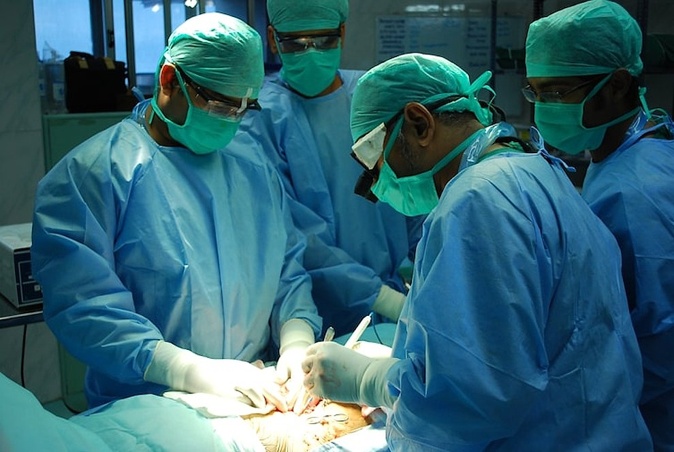
El hombre que murió de cáncer uterino.

Slide 4
Cuando Vincent Liew, de 37 años, recibió un nuevo riñón en febrero de 2002, los médicos no sabían que su donante tenía cáncer. Cuando se enteraron, no había indicios de cáncer en el riñón. Además, el cáncer del donante estaba en su útero, por lo que el médico de Liew le dijo que había pocas posibilidades de que la enfermedad lo afectara.
Pero cuando Liew murió en septiembre de 2002, el especialista en cáncer Robert Gelfand concluyó que él era una víctima de cáncer uterino, a pesar de no tener un útero.

Slide 5


La hernia “balon de fútbol”
de 20 años.

Slide 6
Cuando el editor Maniac Moxie estaba trabajando en una funeraria, se encontró con un hombre que desarrolló una severa hernia inguinal a lo largo de 20 años.
Como resultado, el escroto del hombre desarrollo una protuberancia del tamaño de un balón de fútbol americano al momento de su muerte. El caso fue tan grave que el médico forense llamó a un colega y simplemente le dijo, “hey amigo, ven a ver esto”.

Slide 7
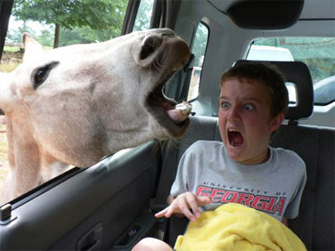
Muerto por
una cabra.

Slide 8
En un ataque raro y espantoso, una cabra de montaña enojada mutiló a un excursionista hasta la muerte en el Olympic National Park.
Robert Boardman, de 63 años, se había detenido para almorzar durante un día de caminata con su esposa, Susan Chadd y su amiga, Pat Willits, cuando una cabra de montaña agresiva se acercó al grupo. De acuerdo con Jessica Baccus, Boardman les dio instrucciones a ambas mujeres de alejarse mientras intentaba alejar a la cabra.

Slide 9
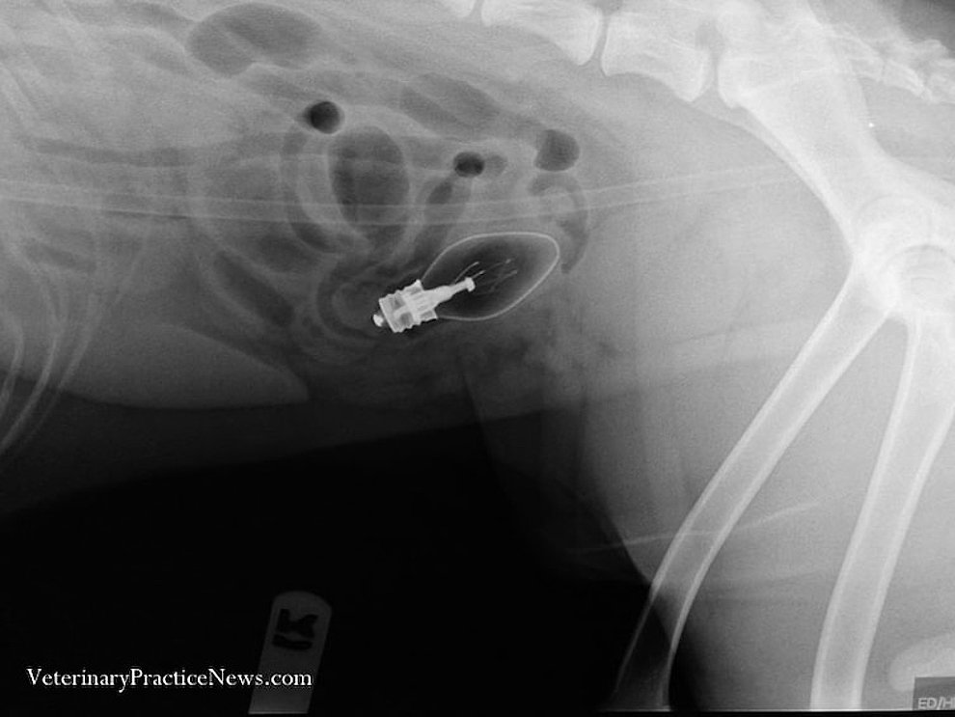

MUERTO POR
UNA BOMBILLA
El atacante de la bombilla.

Slide 10
Cuando el hombre de esta historia estaba sangrando en la sala de emergencias, el culpable parecía ser una herida de arma blanca. Pero cuando los médicos trataron la herida, notaron que seguía sangrando por detrás.
Después de darle vuelta al paciente, descubrieron que su atacante había empujado una bombilla en su ano antes de apuñalarlo. Este es un objeto notablemente difícil de extraer, el hombre murió por un shock séptico después del procedimiento.

Slide 11

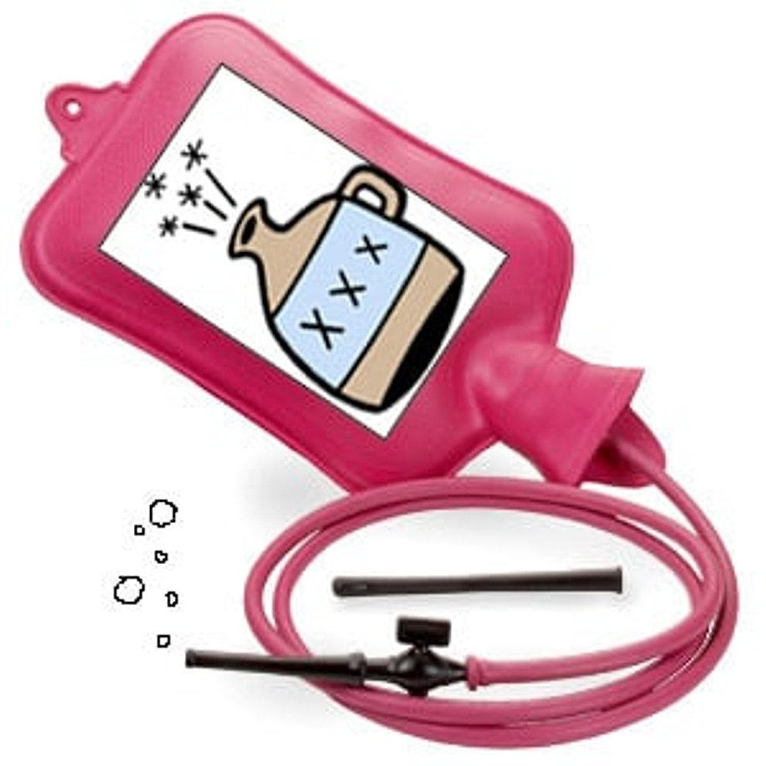
El enema de
vino fatal.

Slide 12
Ha habido casos de personas que mueren por enemas de vino, pero por lo general son el resultado de una intoxicación alcohólica aguda. Aunque el difunto en la historia de Like_meowschwitz mostraba signos de alcoholismo a pesar de su aparente falta de bebida, así no fue como su enema de vino rojo lo mató.
En su lugar, sangró hasta morir, tras haber perforado su colon con el dispositivo que estaba usando.

Slide 13
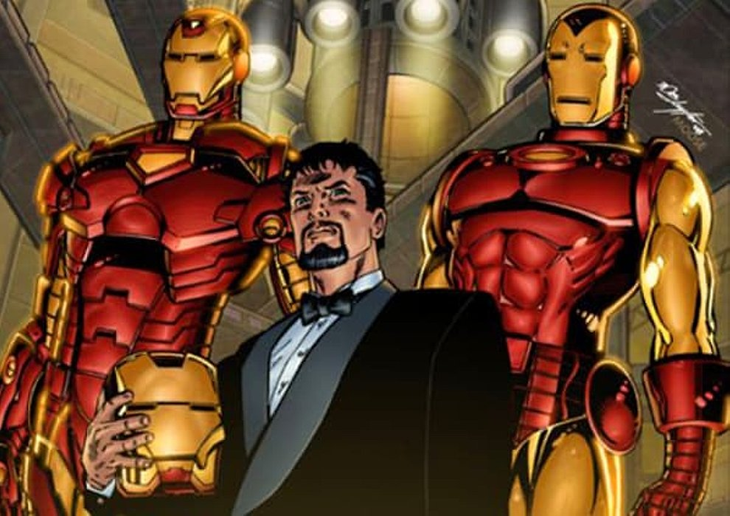
El hombre con
demasiado hierro.

Slide 14
Parecía bastante simple al principio. Un hombre de 50 años murió en su sofá después de un par de días enfermo. Un ataque al corazón, ¿verdad?
Pero lo que nadie sabía era que el hombre estaba sufriendo de hemocromatosis, una enfermedad rara que hace que su cuerpo absorba demasiado hierro cuando come. En el caso de este hombre, el exceso de hierro destruyó su hígado y causó la formación de venas varicosas en su esófago. Cuando estas venas se rompieron, se desangró lentamente hasta morir.
Y todo ese tiempo, probablemente el hombre pensó que sólo tenía una infección estómacal.

Slide 15

La muerte por un
contenedor de reciclaje.

Slide 16
¿Sabías que al reciclar una tonelada de plástico, se ahorra el equivalente a un año del consumo de energía de dos personas? Eso es asombroso! ¿Y usted también sabia que Sheila Decoster cayó en un contenedor de reciclaje en su propia casa, y murió de asfixia? Bueno, ahora lo sabes.

Slide 17

Muerto por salir
a caminar.

Slide 18
Caminar es un ejercicio increíble … ¿Sabía que si usted camina una milla, puede llegar a quemar 100 calorías aprox.? Y también que al caminar se puede derretir la grasa tan trabajosa de las abdominales? Bueno, por desgracia para Isaiah Otieno no fue tan bueno, su paseo diario a lo largo de una calle residencial terminó matándolo, porque un helicóptero se estrelló en su cabeza mientras estaba caminando.

Slide 19
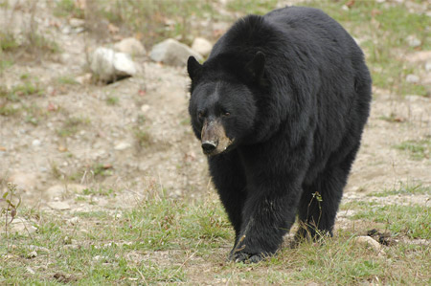
Muerte por un oso.

Slide 20
Los osos negros americanos son omnívoros. Así que es muy raro escuchar que alguien murió a causa de un oso negro de América. Pero, lo curioso esta en cómo pasó. Una mujer de 25 años de edad, y León Steven murieron después de que un Oso Negro Americano se estrelló contra el parabrisas mientras conducían.

Slide 21

El ahorcamiento
espantoso.

Slide 22
Es difícil describir la sensación escalofriante de descubrir a alguien que murió por suicidio. Sin embargo, en casos raros, la escena puede ser aún más perturbadora cuando la cabeza de la víctima se desprende.
Este fenómeno ocurre generalmente con una larga caída y una cuerda rígida, como sucedió cuando un hombre se colgó del balcón de su apartamento. Su cuerpo cayó al suelo, pero el médico forense tuvo que preguntar a los vecinos si la cabeza estaba en su balcón.

Slide 23
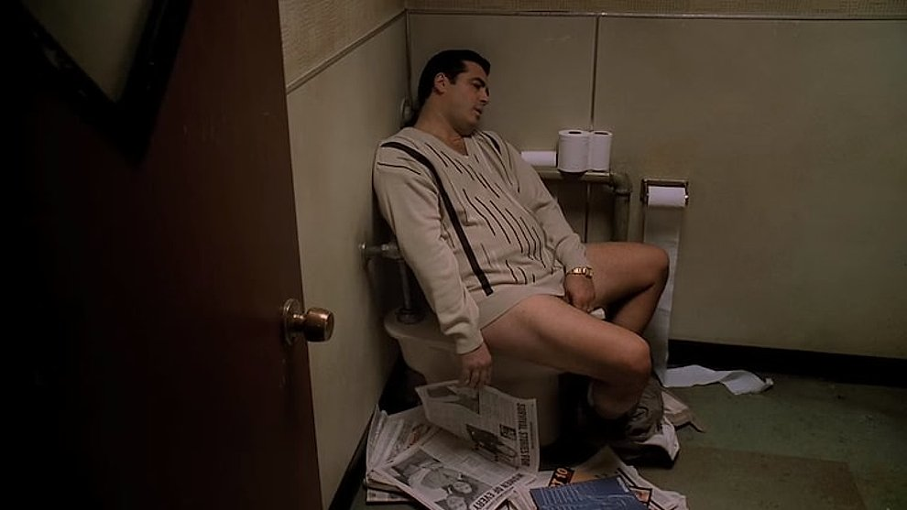
Los peligros
del esfuerzo

Slide 24
Con un sistema cardiovascular saludable, el esfuerzo en el inodoro puede tener algunos efectos adversos, pero no te va a matar. Sin embargo, si tienes un historial de problemas cardíacos, puede ser una buena idea ponerte en cuclillas en lugar de sentarte, ya que, el esfuerzo puede poner tu corazón en riesgo de una falla.
Esto es lo que le ocurrió a un residente de un asilo de ancianos. El editor describe claramente, diciendo “empujo demasiado duro, la presión arterial bajó y eso fue todo para él.”

Slide 25
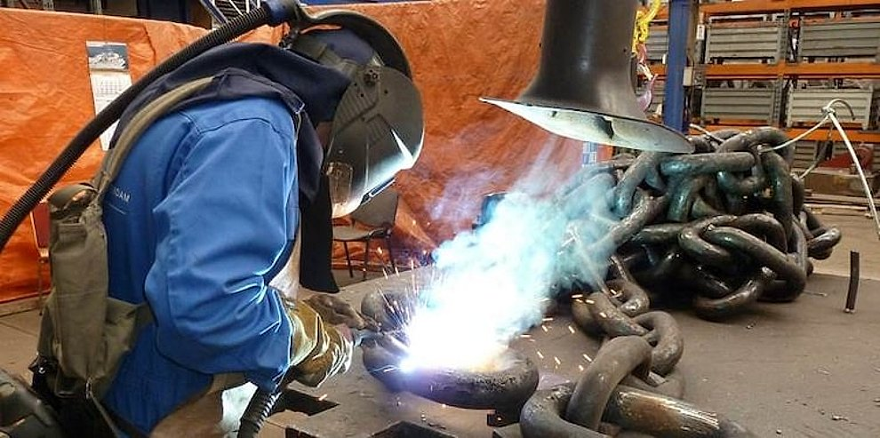
El soldador
de orina.

Slide 26
Incluso cuando las cosas van como se supone, la soldadura puede ser un trabajo poco saludable, ya que facilmente ciertos metales pueden terminar en el cuerpo del soldador. Sin embargo, la soldadura de una cadena del ancla de un barco que estaba empapada de orina es una receta para el desastre, porque el escurrimiento del metal caliente se vuelve nocivo cuando se mezcla con la orina.
Mientras trabajaba en estas condiciones, un soldador encontró su fin cuando suficientes gotas de metal se acumulaban en la sentina en la que estaba trabajando hasta envenenarlo.

Slide 27
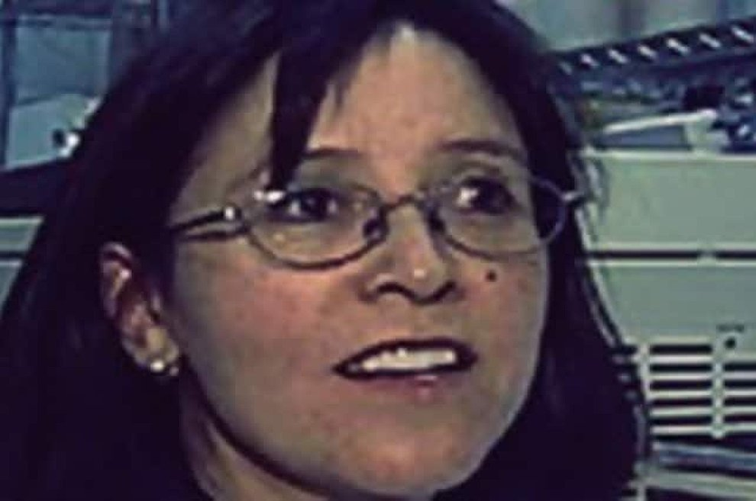
La Dama Tóxica.

Slide 28
Cuando Gloria Ramírez estaba moribunda en el Hospital General de Riverside, el personal tratando de revivirla notó que su cuerpo tenía un extraño olor a ajo y un brillo aceitoso después de usar el desfibrilador. Entonces, uno por uno, todo el personal médico cayó enfermo, muchos de ellos se desmayaron. La enfermedad del personal aparentemente fue causada por la exposición al cuerpo y la sangre de Ramírez, de ahí el nombre de “dama tóxica”.
Todavía hay un debate acerca de lo que causó que Ramírez se convirtiera en algo tan tóxico, pero la teoría más plausible parece implicar dimetilsulfóxido, un disolvente industrial que es muy popular como remedio casero. Con suficiente oxígeno, el sulfóxido de dimetilo se convierte en sulfato de dimetilo, un gas nervioso peligroso.
La teoría dice que los intentos de resucitar a Ramírez desencadenaron una reacción química y cambiaron el sulfóxido de dimetilo en su cuerpo al sulfato de dimetilo, lo que liberó el gas que hizo
enfermar al personal médico de Riverside.

Slide 29
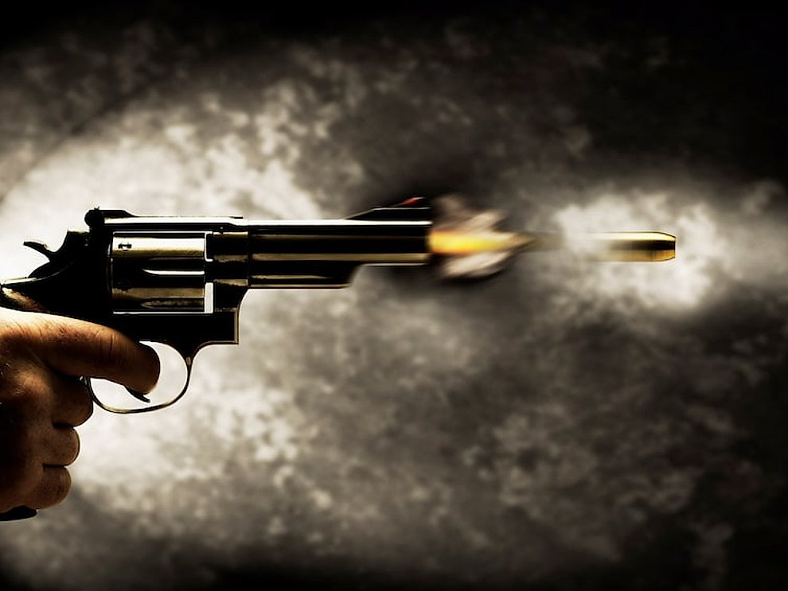
El disparo de 30 años.

Slide 30
El brote inquietante de tiroteos masivos en los últimos años es un recordatorio angustiante de cómo las armas son mortales, pero no siempre matan de inmediato. De hecho, a veces una herida de bala puede esperar décadas antes de que finalmente reclame la vida de su objetivo.
En uno de esos casos, un hombre fue tratado por una herida de bala, pero un pequeño pedazo de metralla permaneció en su cuerpo. Durante 30 años, fue capaz de vivir una vida normal con ese pedazo de metralla atrapado en él, pero finalmente encontró su camino en el sistema circulatorio, llegando a su corazón, le dio un infarto.

Slide 31
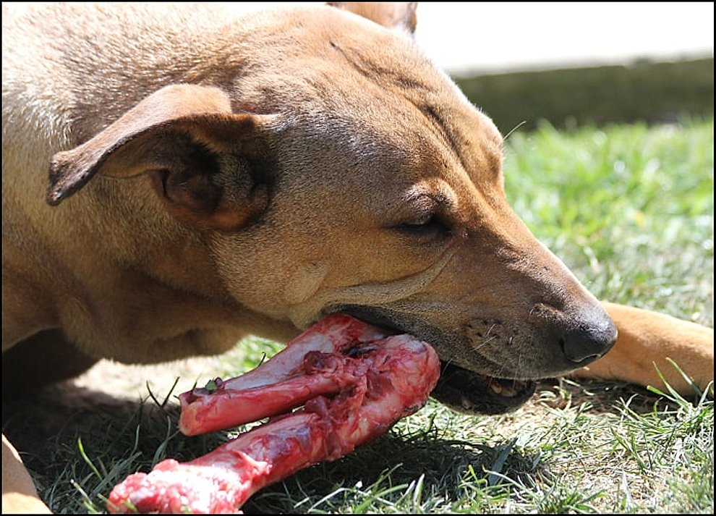
Las consecuencias de morir
cerca de tu mascota

Slide 32
Según la Dra. Carolyn Rando, los gatos y los perros tratarán de comerse a sus dueños, dentro de los 45 minutos después de la muerte del mismo, si están solos con ellos. Pero en un caso particularmente espeluznante, una anciana se encontró incapacitada, pero no muerta, por un derrame cerebral.
En el momento en que fue encontrada, su perro se había comido toda la piel que estaba expuesta

Slide 33
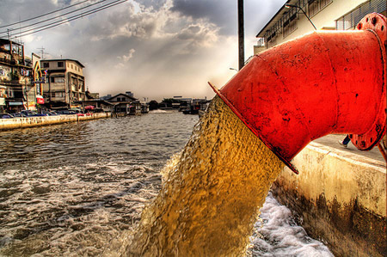
Muerte en
desechos humanos.

Slide 34
Se dice que cada año se ahoga 1 niño por cada once mil piscinas residenciales. Pero es raro saber que alguien cayó en un tanque de 25 pies de aguas negras y se ahogó en desechos humanos. Por desgracia, esto sucedió realmente, a 70 años de edad, Mónica Myers

Slide 35
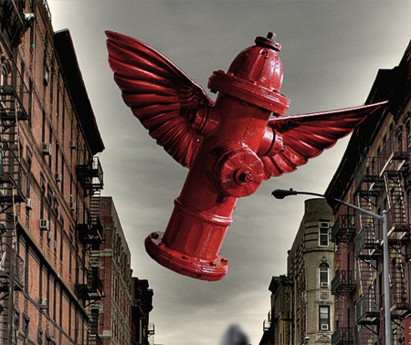
Muerto
por un
hidrante
de incendio.

Slide 36
Los hidrantes de incendio también conocidos como “Fire plugs” son comúnmente conocidos por ser utilizados por los bomberos para apagar los incendios… pero en un caso en particular, también fueron conocidos por haber matado a Humberto Hernández, quien estaba caminando por la calle cuando de repente, un tapón del hidrante lo golpeó en la cabeza y lo mató.

Slide 37
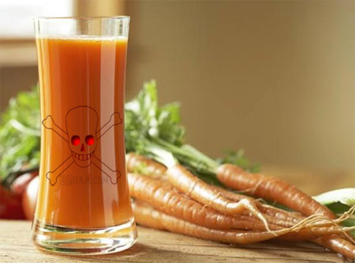
Muerte por jugo
de zanahoria.

Slide 38
Las zanahorias son excelentes para nuestra salud, y contienen vitamina A … tanta que puede matarte. Ese fue el caso del adicto a la comida Basil Brown, que fue encontrado muerto con un color amarillo brillante luego de haber bebido juego de zanahoria en exceso, tanto que murió por intoxicación de vitamina A. ¿Sabias qué la intoxicación por vitamina A produce cirrosis en el hidalgo hígado, de la misma forma que la intoxicación etílica? Y también que te hace adquirir un color amarillo.

Slide 39
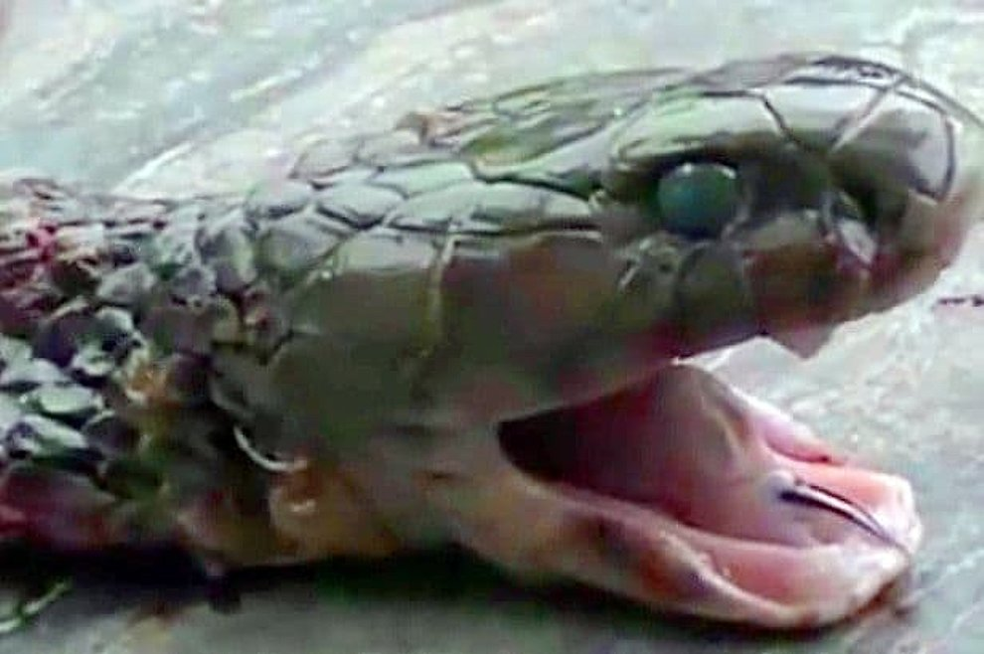
El caso de la
cabeza de cobra.

Slide 40
Mientras preparaba una rara delicadeza, el cocinero Peng Fan fue mordido por una cobra venenosa Indochina. Esto no sería tan inusual si Peng no hubiera decapitado la cobra 20 minutos antes.
Lo que Peng no sabía era que las cobras, como cualquier serpiente y al parecer algunos reptiles, pueden seguir moviéndose y morder durante una hora después de perder partes del cuerpo, incluyendo su cabeza. Lamentablemente, no pudo recibir el antidoto a tiempo y murió.

Slide 41


Hoy es viernes, 05 de mayo de 2017
Ahora mismo son las 11:07 horas.
UN FUERTE
ABRAZO,
QUE TENGAS
UN BUEN DIA

Slide 42







¿Te ha gustado?
Puedes ver más entrando
Aquí
Además puedes recibir powerpoints en tu correo electrónico suscribiéndote aquí:

